Slide 1
Usabilidad y accesibilidad en el contexto del proyecto
Juan David Quiceno
María Alejandra garzon

Slide 2
Objetivos Generales
Ofrecer una guía para que los desarrolladores apliquen las disciplinas de Usabilidad y Accesibilidad en función de lograr personalizaciones con mejoras visuales, interactivas y comunicativas.

Slide 3
Objetivos específicos
Comunicación: cada aplicación de escritorio debe de comunicarse de manera inmediata a cada uno de sus propósitos, objetivos y funciones.
Información general: Incorporar el patrón de interacción Hiting en información general
Lenguaje: Cambiar a lenguaje natural del usuario complementado con el patrón de interacción feedback y formato no ambiguo( esto hará una mejor comunicación entre usuario-sistema).

Slide 4
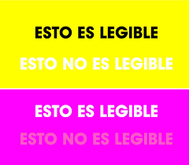
Color: los colores que se implementen NO deben ser molestos ni irritantes a la vista del usuario.

Slide 5
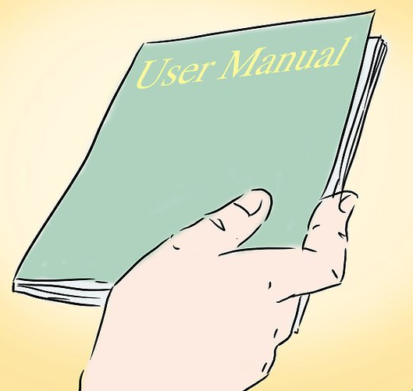
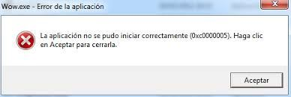
Ayuda y Documentación: Está debe ser fácil de buscar, estar centrada en las tareas del usuario, tener información de las etapas a realizar y que no sea muy extensa.
Ventana emergente: Se incorporara el factor advertencia

Slide 6


Gráfico: Guias de metáforas
Tipografía: indica el tipo de formato de letra que se recomienda utilizar al momento de crear la aplicación de escritorio.

Slide 7
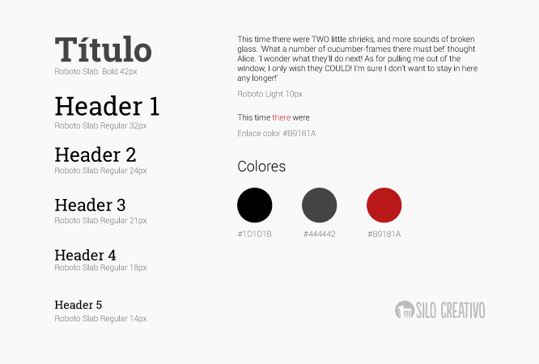
Hacer guía de estilos personalizada para la aplicación conforme a las normas institucionales, también se hace guía de metáforas.

Slide 8
Accesibilidad
¿Cómo construir aplicaciones de escritorio que sean accesibles para todos ?
Crear un texto alternativo ( para imágenes y cajas de texto) para la aplicación de escrito, para que sea mas fácil de comprender por los usuarios.
Implementar el patrón de interacción Hiting en información general.

Slide 9

Diagnóstico de problemas de usabilidad y accesibilidad
Para la elaboración del diagnóstico de la aplicación de escritorio, se aplican técnicas de Usabilidad y accesibilidad (Se realizan tests o experiencias de usuarios (estudiantes y profesores) según perfiles (básico, avanzado o experto) y se analiza su comportamiento al interactuar con la aplicación.

